Slide 1
Ресурсное обеспечение информационно-методического кабинета специального дошкольного учреждения как фактор успешного использования эффективных педагогических технологий в образовательном процессе
Государственное учреждение образования
«Специальный ясли-сад № 30 для детей
с нарушением зрения г.Мозыря»
Заместитель заведующего по основной деятельности
Киринская Жанна Григорьевна

Slide 2
Принципы организации материалов информационно-методического кабинета
Доступность,
научность,
наглядность,
эстетичность,
креативность

Slide 3
Технологизация деятельности педагогов
диагностическая основа обучения;
целепологание и способы прогнозирования результатов обучения;
структурирование изучаемого материала;
система помощи и способов взаимодействия;
применение в коррекционно-развивающем процессе информационных технологий и технических средств обучения.

Slide 4
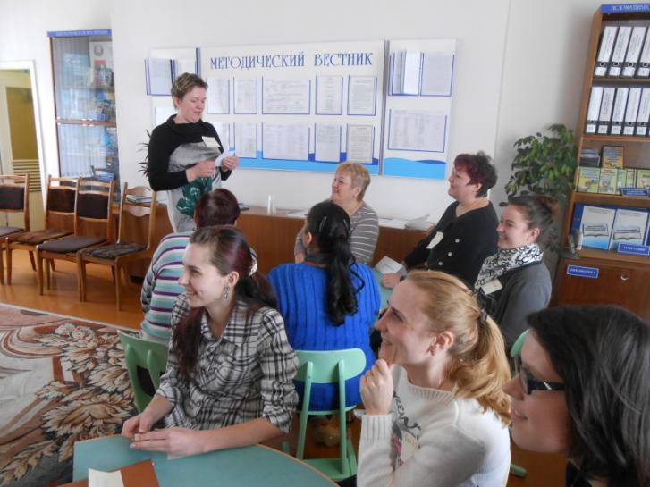
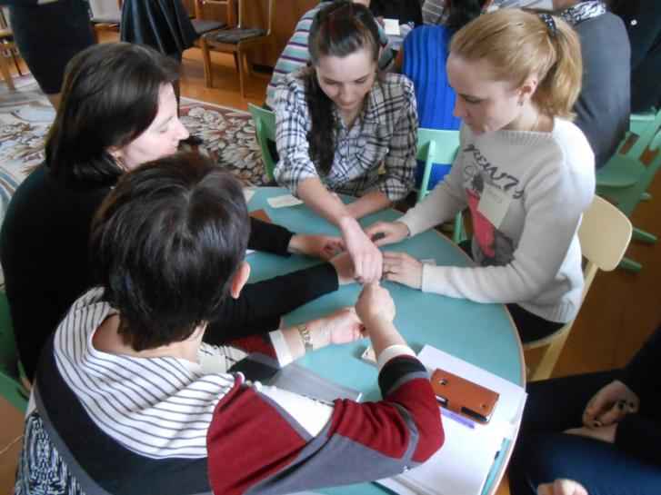
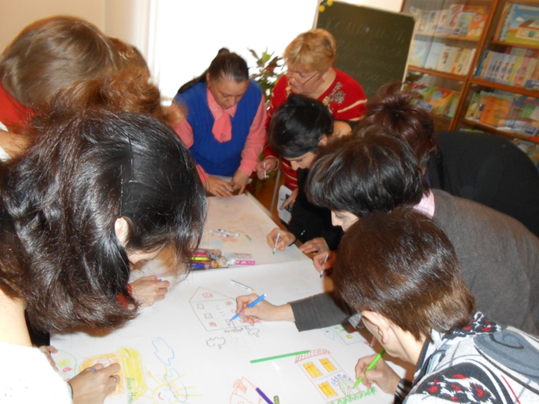
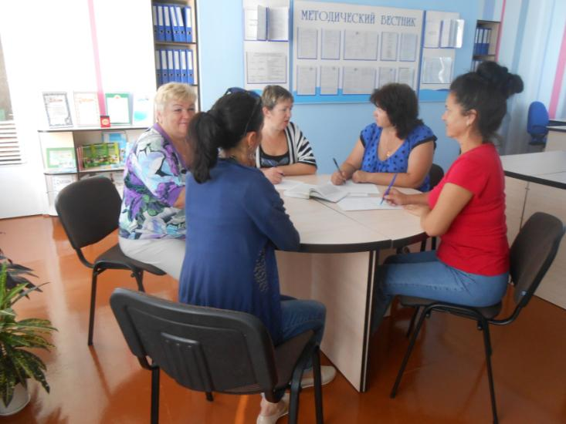
Работа с кадрами

Slide 5
Анкета «Восприимчивость педагога к новшествам»
Инструкция: Уважаемый педагог! Определите свою восприимчивость к новому, используя следующую оценочную шкалу: 3 балла – всегда; 2 балла – иногда, 1 балл – никогда.
Для оценки уровня восприимчивости педагога к новшествам используются следующие показатели:
0-9 – низкий уровень;
9-18 – допустимый уровень;
18 – оптимальный уровень.

Slide 6
Модель информационно-методического кабинета
Нормативно-инструктивный блок,
методический блок,
программно-технологический блок, дидактический и наглядно-информационный блок,
информационно-проблемный блок,
информационно-технологический блок (электронный кабинет)

Slide 7
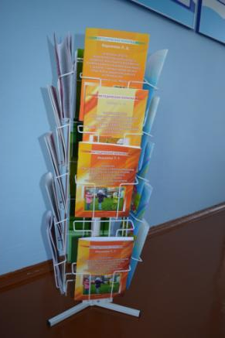
Выставка методических материалов «Методическая копилка»

Slide 8
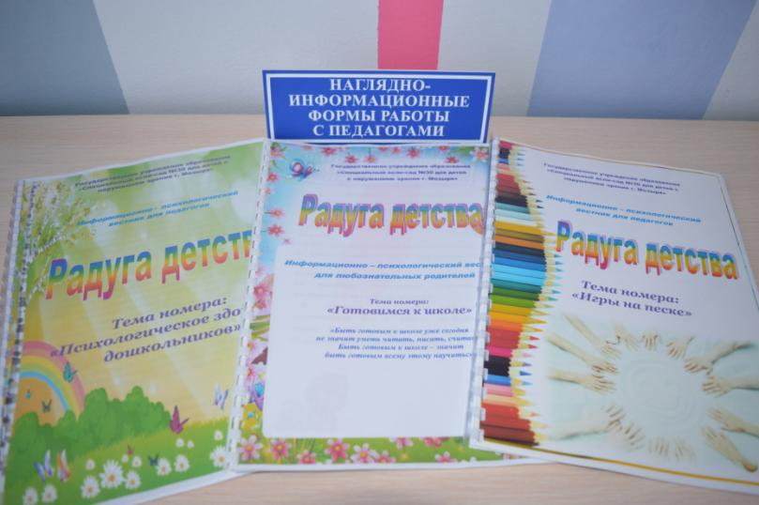
Наглядно-информационные формы работы с педагогами

Slide 9
Онлайн-кинотеатр

